Slide 1
1.어디든지 예수 나를 이끌면
2.세상친구 모두 나를 떠나도
3.어둔 그늘 나를 에워 쌀 때에
후.어디를 가든지 겁낼 것 없네
1.Anywhere with Jesus I can
2.Anywhere with Jesus I am
3.Anywhere with Jesus I can
R. Anywhere! anywhere!

Slide 2
1.어디든지 예수 나를 이끌면
2.세상친구 모두 나를 떠나도
3.어둔 그늘 나를 에워 쌀 때에
후.어디를 가든지 겁낼 것 없네
1.Anywhere with Jesus I can
2.Anywhere with Jesus I am
3.Anywhere with Jesus I can
R. Anywhere! anywhere!

Slide 3
1.어디든지 예수 나를 이끌면
2.세상친구 모두 나를 떠나도
3.어둔 그늘 나를 에워 쌀 때에
후.어디를 가든지 겁낼 것 없네
1.Anywhere with Jesus I can
2.Anywhere with Jesus I am
3.Anywhere with Jesus I can
R. Anywhere! anywhere!

Slide 4
1.어디든지 예수 나를 이끌면
2.세상친구 모두 나를 떠나도
3.어둔 그늘 나를 에워 쌀 때에
후.어디를 가든지 겁낼 것 없네
1.Anywhere with Jesus I can
2.Anywhere with Jesus I am
3.Anywhere with Jesus I can
R. Anywhere! anywhere!

Slide 5
1.어디든지 예수 나를 이끌면
2.세상친구 모두 나를 떠나도
3.어둔 그늘 나를 에워 쌀 때에
후.어디를 가든지 겁낼 것 없네
1.Anywhere with Jesus I can
2.Anywhere with Jesus I am
3.Anywhere with Jesus I can
R. Anywhere! anywhere!

Slide 6
1.어디든지 예수 나를 이끌면
2.세상친구 모두 나를 떠나도
3.어둔 그늘 나를 에워 쌀 때에
후.어디를 가든지 겁낼 것 없네
1.Anywhere with Jesus I can
2.Anywhere with Jesus I am
3.Anywhere with Jesus I can
R. Anywhere! anywhere!

Slide 7
1.어디든지 예수 나를 이끌면
2.세상친구 모두 나를 떠나도
3.어둔 그늘 나를 에워 쌀 때에
후.어디를 가든지 겁낼 것 없네
1.Anywhere with Jesus I can
2.Anywhere with Jesus I am
3.Anywhere with Jesus I can
R. Anywhere! anywhere!

Slide 8
1.어디든지 예수 나를 이끌면
2.세상친구 모두 나를 떠나도
3.어둔 그늘 나를 에워 쌀 때에
후.어디를 가든지 겁낼 것 없네
1.Anywhere with Jesus I can
2.Anywhere with Jesus I am
3.Anywhere with Jesus I can
R. Anywhere! anywhere!

Slide 9
1.어디든지 예수 나를 이끌면
2.세상친구 모두 나를 떠나도
3.어둔 그늘 나를 에워 쌀 때에
후.어디를 가든지 겁낼 것 없네
1.Anywhere with Jesus I can
2.Anywhere with Jesus I am
3.Anywhere with Jesus I can
R. Anywhere! anywhere!

Slide 10
1.어디든지 예수 나를 이끌면
2.세상친구 모두 나를 떠나도
3.어둔 그늘 나를 에워 쌀 때에
후.어디를 가든지 겁낼 것 없네
1.Anywhere with Jesus I can
2.Anywhere with Jesus I am
3.Anywhere with Jesus I can
R. Anywhere! anywhere!

Slide 11
1.어디든지 예수 나를 이끌면
2.세상친구 모두 나를 떠나도
3.어둔 그늘 나를 에워 쌀 때에
후.어디를 가든지 겁낼 것 없네
1.Anywhere with Jesus I can
2.Anywhere with Jesus I am
3.Anywhere with Jesus I can
R. Anywhere! anywhere!

Slide 12
1.어디든지 예수 나를 이끌면
2.세상친구 모두 나를 떠나도
3.어둔 그늘 나를 에워 쌀 때에
후.어디를 가든지 겁낼 것 없네
1.Anywhere with Jesus I can
2.Anywhere with Jesus I am
3.Anywhere with Jesus I can
R. Anywhere! anywhere!

Slide 13
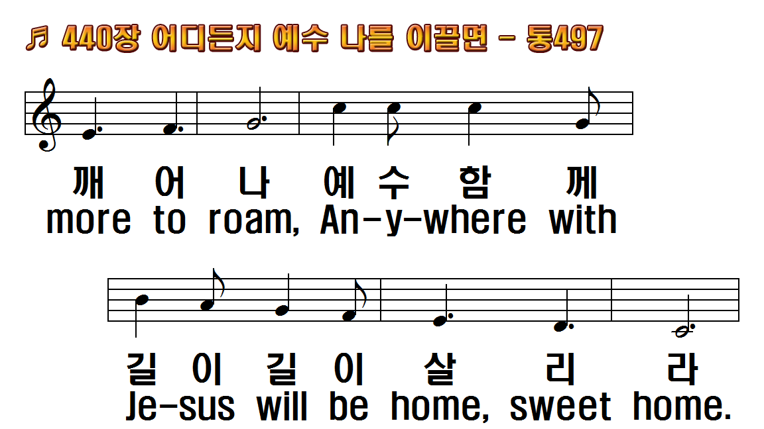
1.어디든지 예수 나를 이끌면
2.세상친구 모두 나를 떠나도
3.어둔 그늘 나를 에워 쌀 때에
후.어디를 가든지 겁낼 것 없네
1.Anywhere with Jesus I can
2.Anywhere with Jesus I am
3.Anywhere with Jesus I can
R. Anywhere! anywhere!

Slide 14
1.어디든지 예수 나를 이끌면
2.세상친구 모두 나를 떠나도
3.어둔 그늘 나를 에워 쌀 때에
후.어디를 가든지 겁낼 것 없네
1.Anywhere with Jesus I can
2.Anywhere with Jesus I am
3.Anywhere with Jesus I can
R. Anywhere! anywhere!

Slide 15
1.어디든지 예수 나를 이끌면
2.세상친구 모두 나를 떠나도
3.어둔 그늘 나를 에워 쌀 때에
후.어디를 가든지 겁낼 것 없네
1.Anywhere with Jesus I can
2.Anywhere with Jesus I am
3.Anywhere with Jesus I can
R. Anywhere! anywhere!

Slide 16
1.어디든지 예수 나를 이끌면
2.세상 친구 모두 나를 떠나도
3.어둔 그늘 나를 에워쌀 때에

Slide 17
1.어디든지 예수 나를 이끌면
2.세상 친구 모두 나를 떠나도
3.어둔 그늘 나를 에워쌀 때에

Slide 18
1.어디든지 예수 나를 이끌면
2.세상 친구 모두 나를 떠나도
3.어둔 그늘 나를 에워쌀 때에

Slide 19
1.어디든지 예수 나를 이끌면
2.세상 친구 모두 나를 떠나도
3.어둔 그늘 나를 에워쌀 때에

Slide 20
1.어디든지 예수 나를 이끌면
2.세상 친구 모두 나를 떠나도
3.어둔 그늘 나를 에워쌀 때에

Slide 21
1.어디든지 예수 나를 이끌면
2.세상 친구 모두 나를 떠나도
3.어둔 그늘 나를 에워쌀 때에

Slide 22
1.어디든지 예수 나를 이끌면
2.세상 친구 모두 나를 떠나도
3.어둔 그늘 나를 에워쌀 때에

Slide 23
1.어디든지 예수 나를 이끌면
2.세상 친구 모두 나를 떠나도
3.어둔 그늘 나를 에워쌀 때에

Slide 24
1.어디든지 예수 나를 이끌면
2.세상 친구 모두 나를 떠나도
3.어둔 그늘 나를 에워쌀 때에

